Slide 1
公文製作要領及注意事項
講授者：專門委員葉蓓華

Slide 2

講授大綱
壹、注意事項
一、公文撰擬
二、附件排序
三、時效掌握
貳、公文用語正確與誤植對照表
參、結語

Slide 3
壹
注意事項

Slide 4
一、公文撰擬：簽的部分
擬辦方式：先簽後稿、簽稿併陳（與函稿一致)
檔案年限：記得填列
簽於：部簽—消防署，署簽—單位名稱
年月日：與後面核章一致
1

Slide 5
主旨：……1案，簽請核示。
  不使用簡稱(簡稱係於說明段首處用之) 。
說明
  部簽：因屬內部文書，稱內政部為「本部」非「鈞部」；自稱「本署」非「本部消防署」。
  人名、機關名、法條名：……（以下簡稱) ，於説明段首處用之。
2

Slide 6
  金額：新臺幣(以下同稱)，於説明段首處用之。
  年：直接敘述，如112年、113年、114年，勿用去年、今年、本年、明年。
  為求精簡，「說明」段不提擬辦意見，「擬辦」段不重複說明。
  涉及法規審查時，用「法規會審查」；涉及委員時，用「法規會委員」；只有提到單位名稱時，才用「法制處」
3

Slide 7
擬辦
部簽一層決行，因函（稿)無須核章，爰須於擬辦敘明：
  1.如奉核後，擬以後附函（稿)函請……辦理。
  2.多稿時，則為：如奉核後，擬以後附2（稿)、3（稿)函請……辦理。
  3.部簽一層決行，因函（稿)無須核章，爰須於簽與函(稿)騎縫間蓋科長及承辦人之職名章；換言之，部簽二層決行，函（稿)須核章，故簽與函(稿)騎縫間蓋承辦人職名章即可。
4

Slide 8
  部簽之會辦單位，如：內會本署綜合企劃組（法制科)；敬會本部綜合規劃司
  承辦人核章年月日須與簽之首頁右上角一致
5

Slide 9
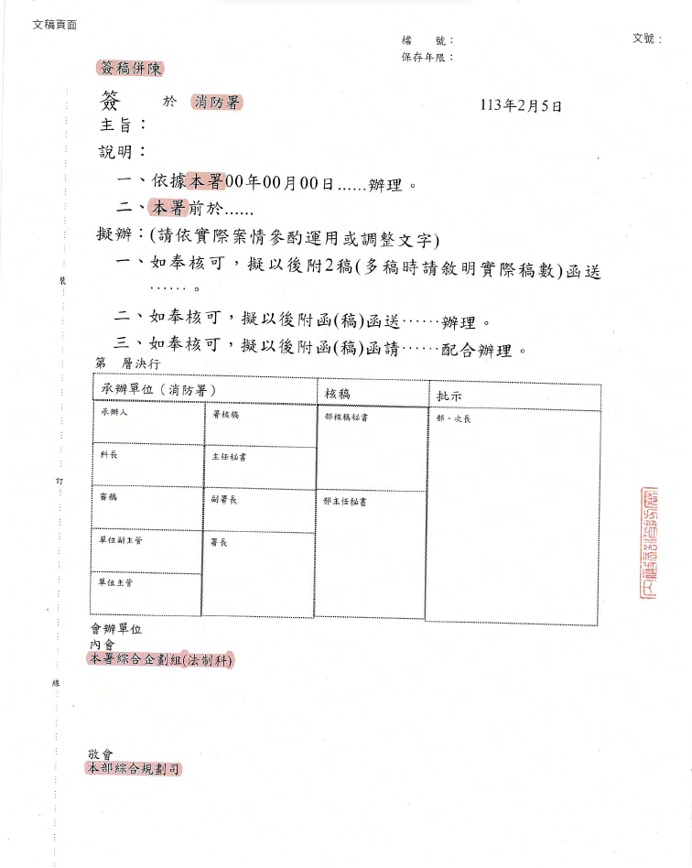
6

Slide 10
一、公文撰擬：函(稿)的部分
多稿，須註明稿1、稿2
擬辦方式：簽稿併陳（須與簽一致)、以稿代簽
檔案年限：記得填列
個人基本資料：建立完整
密等及解密條件或保密期限：若為機密文件須配合填列，若無則空白
7

Slide 11
附件
1.若無：空白。
2.附件僅於主旨中表述：「如主旨」。
3.若附件僅於說明中表述：「如說明」。
4.若附件僅於說明三表述：「如說明三」。
5.若主旨及說明均有附件：「如文」。
8

Slide 12
主旨
1.平行(下行)：檢送ｏ ｏｏ資料1份，請查照。
2.上行：檢陳ｏ ｏ 資料1份，請鑒核。
不使用簡稱(簡稱係於說明段首處用之) 。
9

Slide 13
須收文者回復，於主旨敘明回復期限，如：檢送「ｏ ｏ 計畫」1份，請依計畫附表填具參訓人員名冊，於113年2月22日前函復，請查照。
會議紀錄須於函(稿)主旨敘明召開日期，如：檢送113年2月22日召開「ｏ ｏ 會議」紀錄1份，請查照。
10

Slide 14
說明：
依據000000號函辦理；復000000號函。
部函(稿)提及本機關要用「本部消防署」。
部函(稿)正本，如：本部部長室、國會組 ；副本，如：本部消防署(綜合企劃組)
抄本：若無續辦僅為留存自參，則承辦組室列為抄本。
11

Slide 15
簽與函(稿)及函(稿)間記得蓋騎縫章。
函(稿)之多稿僅須於最後1稿核章。
依據函(稿)及書函(稿)之不同，而選擇首長簽名章或機關戳
12

Slide 16
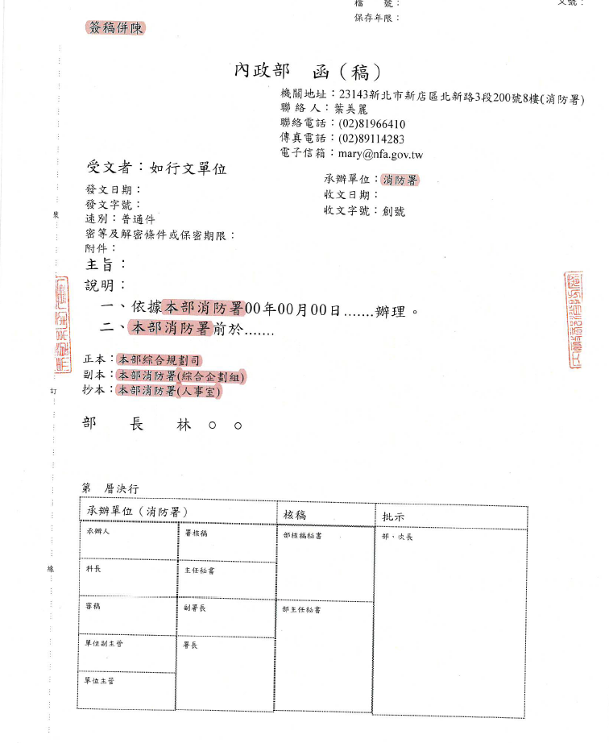
13

Slide 17
一、公文撰擬：其他
函（稿）漏蓋校對章。
頁碼編列疏漏(雙面文件背面漏編頁碼)。
人民陳情案件處理中需要發文函詢他機關者，未以他號方式處理，即以首件公文收文銷號結案，未以文管制。
添註塗改處未核章。
略以後面接逗號，勿用引號「」。
14

Slide 18
引述內文結束有句號時，應標註於引號內，引號外不加註標點符號。
來函收文條碼處應蓋日期章戳，若有遺漏應請文書科補蓋。
當會辦單位簽註不同意見或建議事項時，請以「綜簽」上陳，並須簽會原來的相關單位。
15

Slide 19
二、附件排序
公文裝訂順序：簽/稿/稿附件/來文(依據)/參考資料。如有簽稿會核單，請置於簽/ 稿中間。
簽/稿附件請確實分別標示，當附件有2種以上時，須分別標以簽附件1、簽附件2、簽附件3；稿附件1、稿附件2、稿附件3等。
16

Slide 20
當稿1、稿2均有附件時，請以卷出紙分別依序標示稿1附件、稿2附件。
請將簽/稿內文所述法令、計畫等佐證資料，以卷出紙分別排序標示，並應隨文併附歸檔。
有掛文號的來函非附件1，以卷出紙標示「依據」即可。 例如：簽說明一，依據內政部0年0月0日台內總字第000號函辦理。(如附件1)
17

Slide 21
三、時效掌握
各單位承辦人員應檢查公文是否正確分類登錄(一般、申請、陳情)，並於期限內辦結，若未能於期限內辦結，則應依規定辦理展期，並於展期期限內辦結。案件為申請案件(或為陳情案件)須將延長期限事由告知申請人(陳情人)。
展期累計30日以上，則依規定陳主任秘書核定。
18

Slide 22
貳
公文用語正確與誤植對照表

Slide 23
一、公文用法(阿拉伯數字)
正確 | 誤植
立法院第8屆第3會期 | 立法院第八屆第三會期
第1階段 | 第一階段
第2名 | 第二名
第3次 | 第三次
第4季 | 第四季
第5會議室 | 第五會議室
第6次會議紀錄 | 第六次會議紀錄
19

Slide 24
正確 | 誤植
第7組 | 第七組
第8梯次 | 第八梯次
113年度 | 一一三年度
9時30分 | 九時三十分
10時30分 | 10點30分
延後3週辦理 | 延後三週辦理
911恐怖事件 | 九一一恐怖事件
20

Slide 25
正確 | 誤植
新北市新店區北新路3段200號 | 新北市新店區北新路三段200號
2萬元 | 20,000元
2萬5,000元 | 2萬5千元
80％；1‰ | 百分之80，千分之1
1：3 | 1比3
150公分 | 一五０公分
72公斤 | 七二公斤
2,468人 | 2468人
21

Slide 26
正確 | 誤植
事務管理規則共分15編、415條條文 | 事務管理規則共分十五編、四一五條條文
地址「4樓」 | 地址「4F」
1份 | 乙份
22

Slide 27
正確 | 誤植
修正規定「第2點」、「第3點」、「第5點」、「第6點」及「第3點」等 | 修正規定「第二點」、「第三點」、「第五點」、「第六點」及「第三點」等
1家廠商 | 一家廠商
附件1；附表2 | 附件一；附表二
支票「1紙」 | 一只
20年 | 二十年
4組 | 四組
23

Slide 28
正確 | 誤植
5大項 | 五大項
4月至7月 | 四月至七月
稿及契約書機關地址「3段」 | 三段
24

Slide 29
二、公文用法(中文數字)
正確 | 誤植
星期一 | 星期1
正月初一 | 正月初1
十分之一 | 10分之1
三讀 | 3讀
約三、四天 | 約3、4天
25

Slide 30
正確 | 誤植
幾十萬分之一 | 幾10萬分之1
七千餘人 | 7千餘人
二百多人 | 2百多人
再一次 | 再1次
三大面向 | 3大面向
四大施政主軸 | 4大施政主軸
一次補助 | 1次補助
26

Slide 31
正確 | 誤植
核四廠 | 核4廠
國土三法 | 國土3法
第二專長 | 第2專長
公正第三人 | 公正第3人
第一夫人 | 第1夫人
三級制政府 | 3級制政府
27

Slide 32
三、公文用法(常見案例)
正確 | 誤植
本署訓練中心 | 本署南投(竹山)訓練中心
新臺幣 | 新台幣
會議紀錄 | 會議記錄
紀錄：王大明 | 記錄：王大明
來臺參訪 | 來台參訪
28

Slide 33
正確 | 誤植
本署主計室 | 本署會計室
行政院主計總處 | 行政院主計處
行政院人事行政總處 | 行政院人事總處
行政院內政衛福勞動處 | 行政院衛福勞動處
支出憑證黏存單 | 支出憑証粘存單
29

Slide 34
正確 | 誤植
內政部國會組 | 內政部秘書室(國會組)
簽稿併陳 | 簽稿並陳
預定進度 | 預訂進度
身分、成分、部分、一分子 | 身份、成份、部份、一份子
四周、周圍、周知、周遭 | 四週、週圍、週知、週遭
部署 | 佈署
布置、分布、公布 | 佈置、分佈、公佈
30

Slide 35
正確 | 誤植
4月3日 | 04月03日
補助新北市(金額新臺幣【以下同稱】100萬元) | 補助新北市(金額新臺幣(以下同稱)100萬元)
補助新北市新臺幣(以下同稱)100萬元 | 補助新北市新臺幣【以下同稱】100萬元
副本：本署綜合企劃組(法制科) | 副本：本署綜合企劃組【法制科】
31

Slide 36
正確 | 誤植
副本：本署綜合企劃組(法制科) | 副本：本署綜合企劃組(法制)
副本：本部民政司、消防署 | 副本：本部民政司、本部消防署
再送本部(署)憑辦 | 再送部(署)憑辦
32

Slide 37
正確 | 誤植
台灣國際標準電子股份有限公司 | 台標公司
鑑於 | 鑒於
簽奉核定 | 簽奉 核定
第3頁至第37頁 | 第3頁-第37頁
廣為周知 | 廣為週知
謹具寸箋 | 僅具寸箋
33

Slide 38
正確 | 誤植
刪節號應為「……」 | 「…」「......」
主旨之「鑒核」 | 鑑核
允(應)無疑義 | 允(應)無疑議
1503頁至1506頁 | 1503~1506頁
契約書第5條「玖萬柒仟元」 | 9萬7仟元
113年7月16日(星期三) | 113年7月16日(三)
34

Slide 39
正確 | 誤植
收據金額「2,000元」 | 2000元
「函復」 | 「函覆」
一式3份 | 壹式三份
直升機 | 直昇機
「ｏ ｏ 『ｏ ｏ ｏ 』ｏ ｏ 」 | 『ｏ ｏ 「ｏ ｏ ｏ 」ｏ ｏ 』
(ｏ ｏ 【ｏ ｏ 】ｏ ｏ ) | 【ｏ ｏ (ｏ ｏ )ｏ ｏ 】
35

Slide 40
正確 | 誤植
結算驗收證明書 | 結算驗收証明書
沿用 | 延用
主旨：某大學擬參訪本署1案…… | 主旨：某大學擬參訪本署一案…
正本：本署訓練中心、所屬機構 | 正本：本署訓練中心、本署所屬機關
副(抄)本：本部消防署(００組) | 副(抄)本：本部消防署
正本：王大明君(先生) | 正本：王大明 君(先生)
36

Slide 41
正確 | 誤植
開會通知單(稿)聯絡人：王科員大明 | 開會通知單(稿)聯絡人：王大明
簽主旨：為辦理……1案，簽請核示。 | 簽主旨：為辦理……1案，請查照。
消防法第1條規定：「為預防火災、搶救災害……，特制定本法。」又該法…… | 消防法第1條規定：「為預防火災、搶救災害……，特制定本法。」，又該法……
37

Slide 42
正確 | 誤植
消防法第1條規定：「為預防火災、搶救災害……，特制定本法。」 | 消防法第1條規定：「為預防火災、搶救災害……，特制定本法。」。
本署若為副本行文單位，請於依據加註ｏ ｏ 號函副本辦理。 | 本署若為副本行文單位，依據ｏ ｏ 號函辦理。
復貴局ｏ年ｏ月ｏ日ｏ ｏ 號函。 | 復貴局ｏ年ｏ月ｏ日ｏ ｏ 號函辦理。
38

Slide 43
正確 | 誤植
受文者為內政部(交由本署辦理)，請用部簽部函(稿)辦理。 | 受文者為內政部(交由本署辦理)，而誤植用署簽署函(稿)辦理。
39

Slide 44

結語
機關之公文，除作為機關對外行政的工具外，亦代表機關整體形象及效能，而承辦人對於公文的撰擬能力，亦為機關長官鑑別承辦人員之用心度、嚴謹度及品管力的重要方式。
因此，承辦人對於承辦之公文，務必謹慎為之，寧可事前多花時間檢視，也不要事後造成錯誤再來修補。
40

Slide 45
簡報結束

